Slide 1


МОСКОВСКИЙ АВИАЦИОННЫЙ ИНСТИТУТ
(НАЦИОНАЛЬНЫЙ ИССЛЕДОВАТЕЛЬСКИЙ УНИВЕРСИТЕТ)
ФАКУЛЬТЕТ «ПРИКЛАДНАЯ МАТЕМАТИКА И ФИЗИКА»
КАФЕДРА «ВЫЧИСЛИТЕЛЬНАЯ МАТЕМАТИКА И ПРОГРАММИРОВАНИЕ»
Инструментарий проектирования стратегии инновационной компании
Клёнов Евгений Александрович
Бабенко Екатерина Алексеевна
Научный руководитель: к.т.н., доцент МАИ
Скородумов С.В.

Slide 2
Цели проекта
1. С помощью методов конкурентного анализа (КА) выполнить анализ конкуренции в секторе высокотехнологичного бизнеса.
2. Разработать математическую модель конкуренции высокотехнологичного бизнеса.
3. Разработать математическую модель и алгоритм поведения агентов в процессе реализации конкурентной стратегии.
4. Разработать демонстрационный прототип программно-вычислительного комплекса (ПВК) COMPETITION

Slide 3
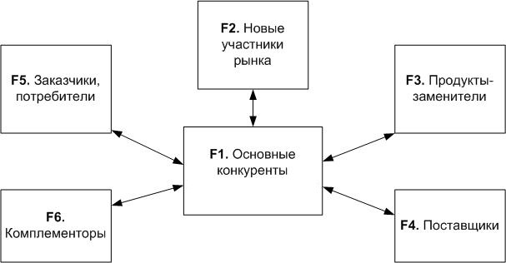
Расширенная модель конкуренции на базе модели М. Портера

Slide 4
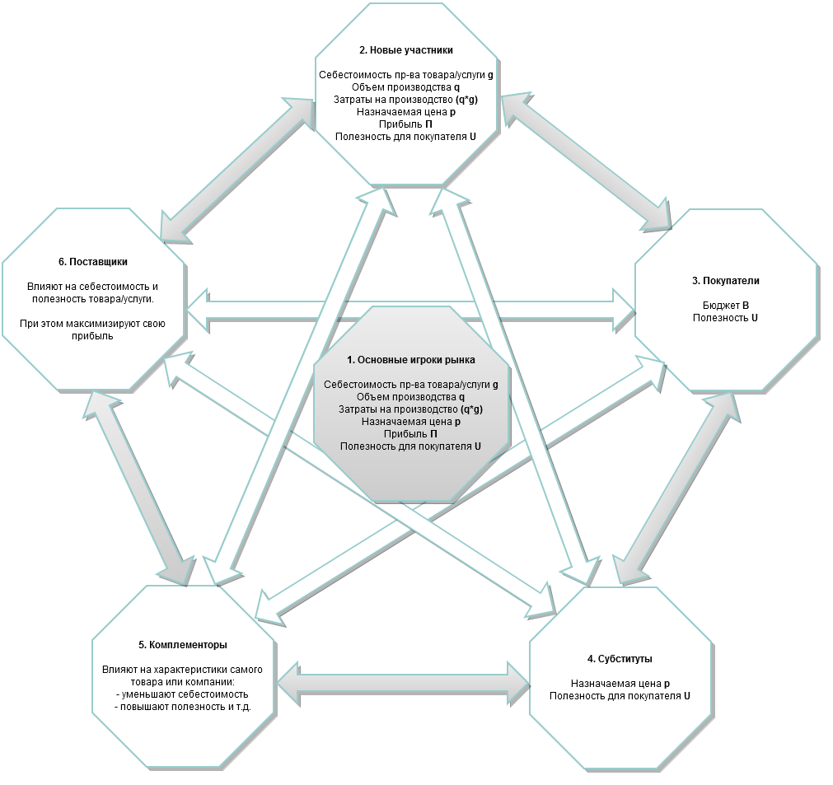
Агентная модель конкурентного анализа

Slide 5
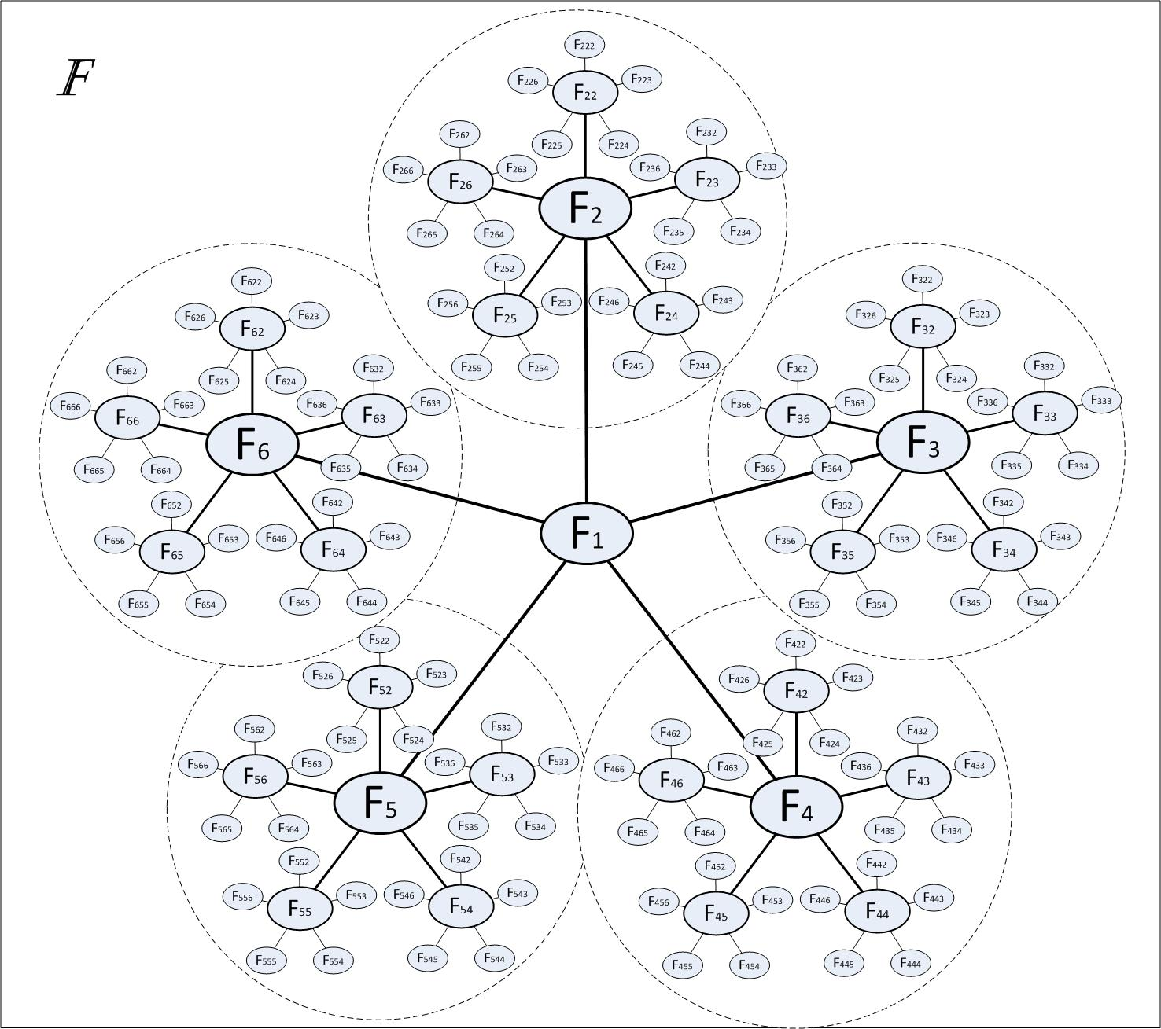
Модель глобальной конкуренции

Slide 6
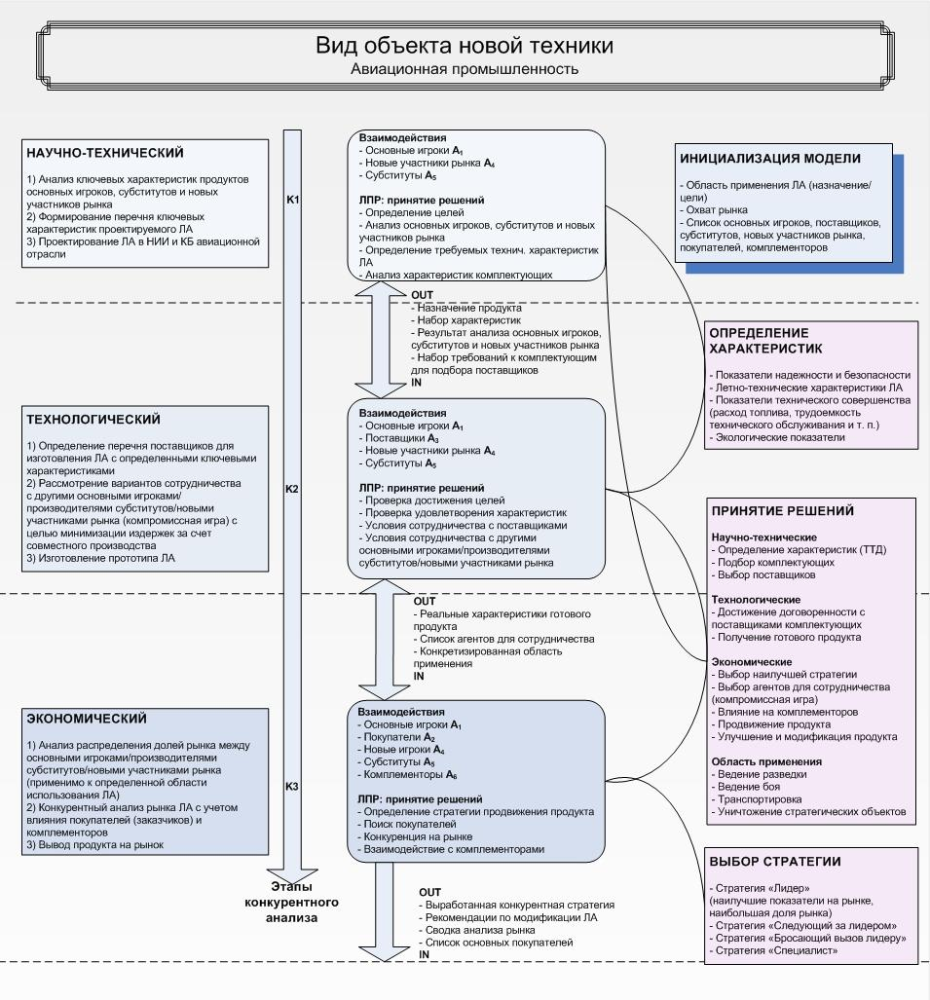
Концептуальная схема конкурентного анализа высокотехнологичного бизнеса

Slide 7
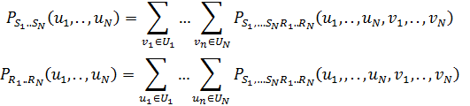

Использование аппарата теории игр для исследования конкуренции
Функция преимуществ (ФП) описывает достижение фундаментальной цели
Функция риска (ФР) минимизирует издержки при достижении фундаментальной цели
Для решения компромиссной игры необходимо рассчитать совместные ФП и ФР:
Каждый агент всегда находится в поиске максимальных преимуществ, которые можно получить с минимальным риском:

Slide 8
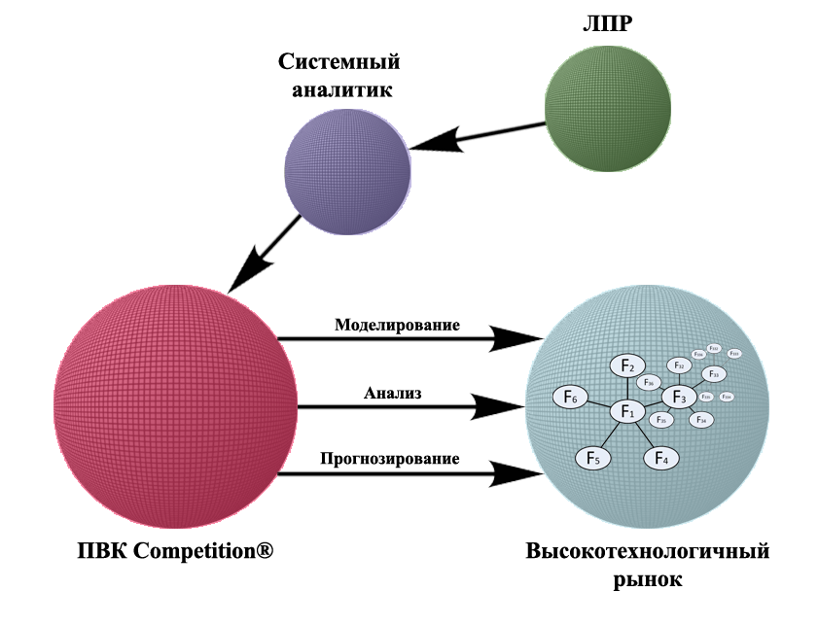
Принцип работы ПВК «Competition»

Slide 9
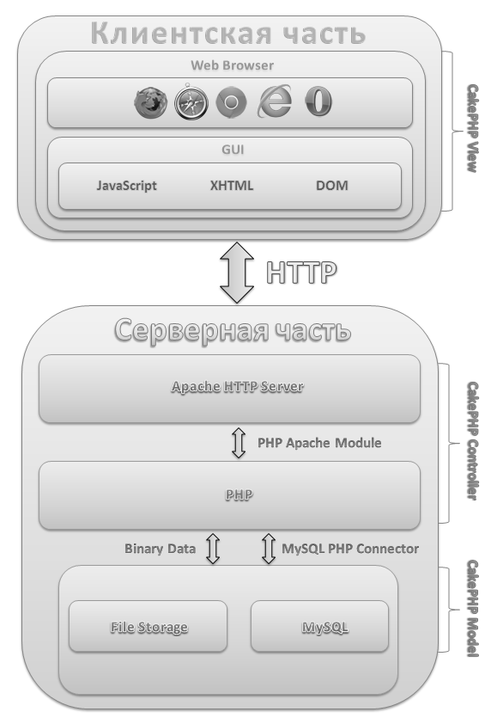
Высокоуровневая архитектура ПВК «Competition»

Slide 10
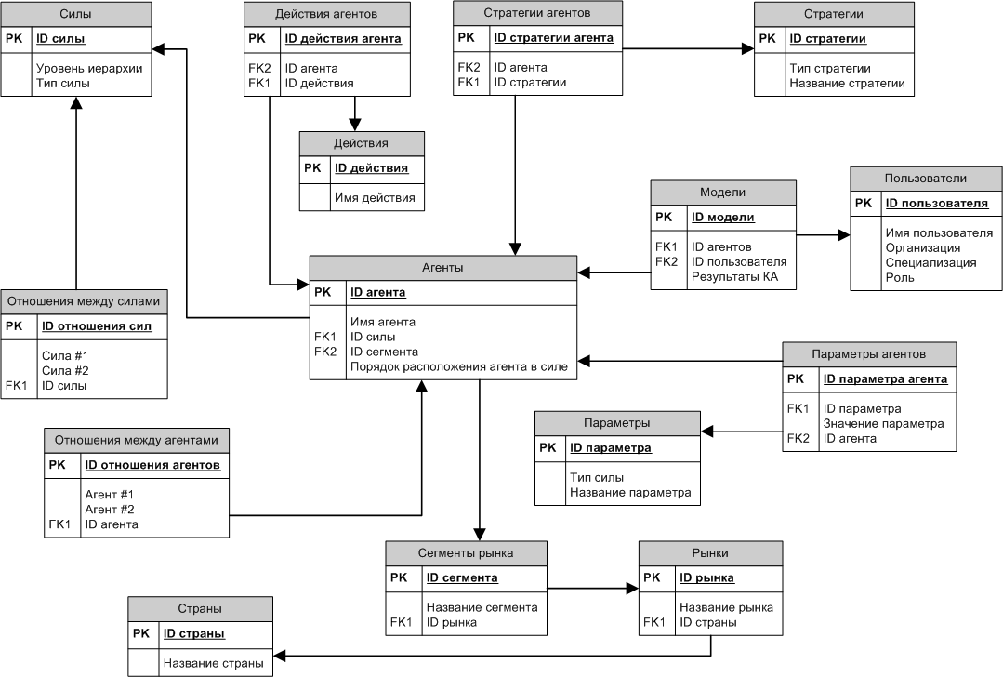
Схема базы данных системы

Slide 11
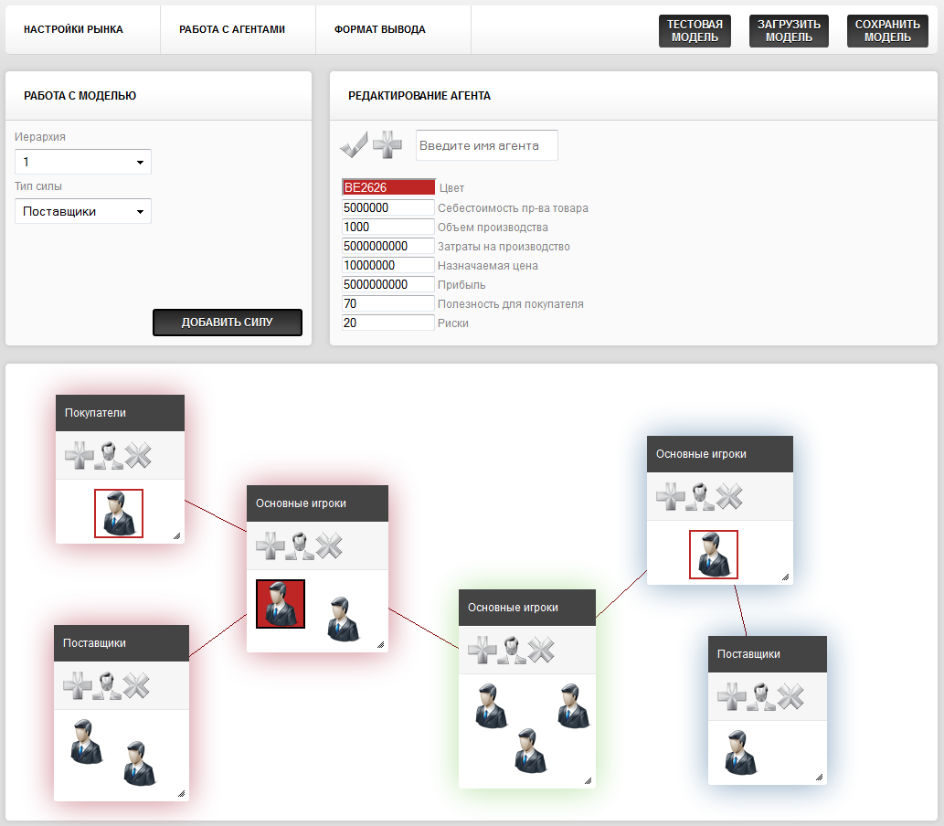
Построение модели глобальной конкуренции

Slide 12
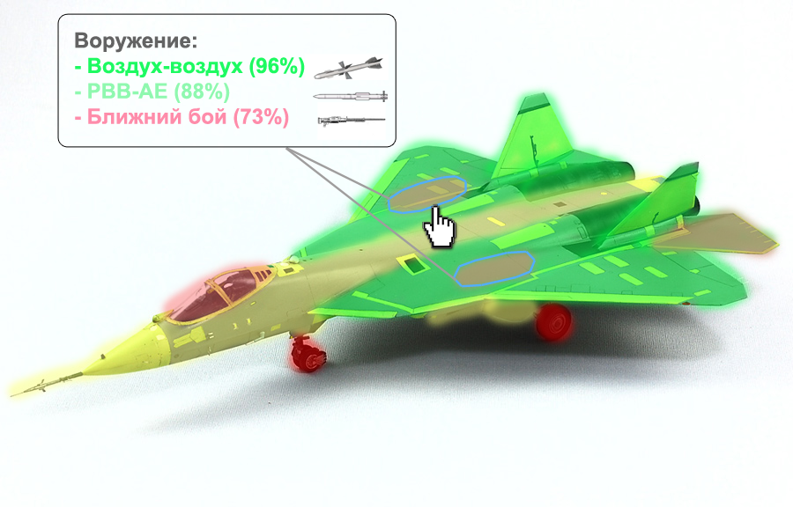
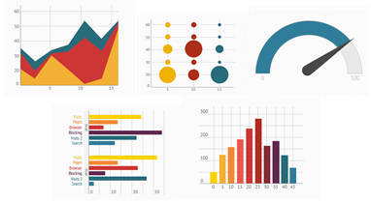
Анализ построенной модели

Slide 13
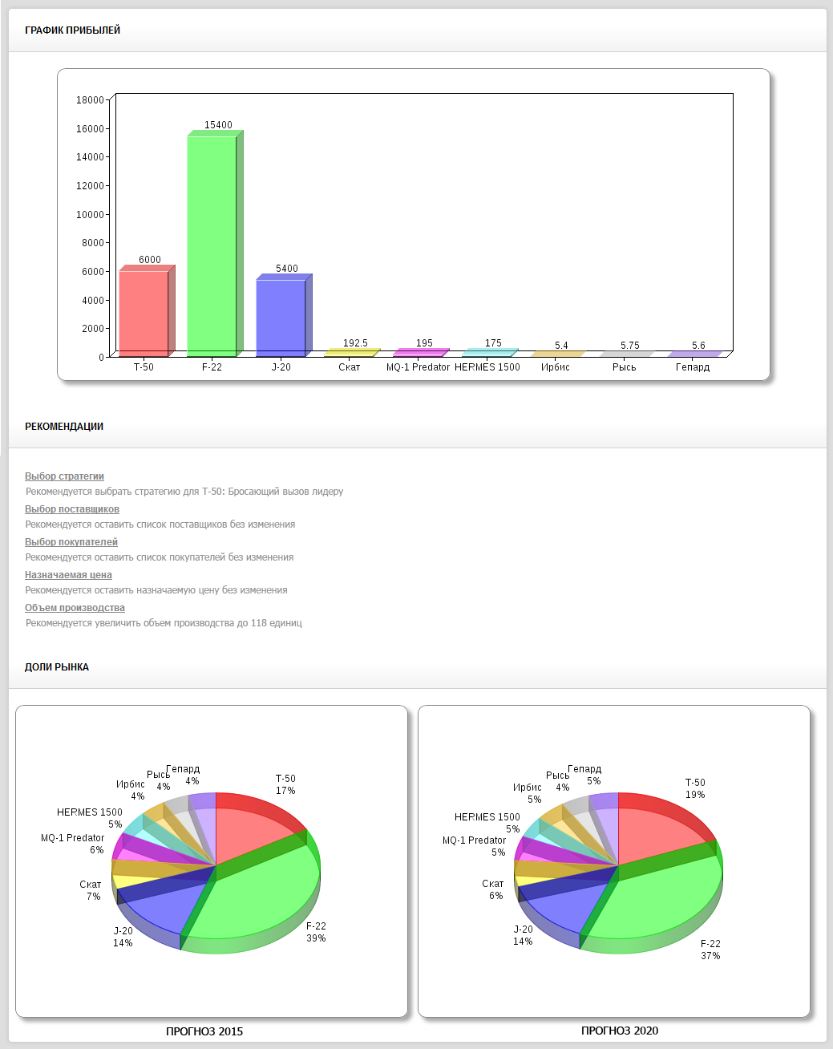
Представление результатов конкурентного анализа

Slide 14
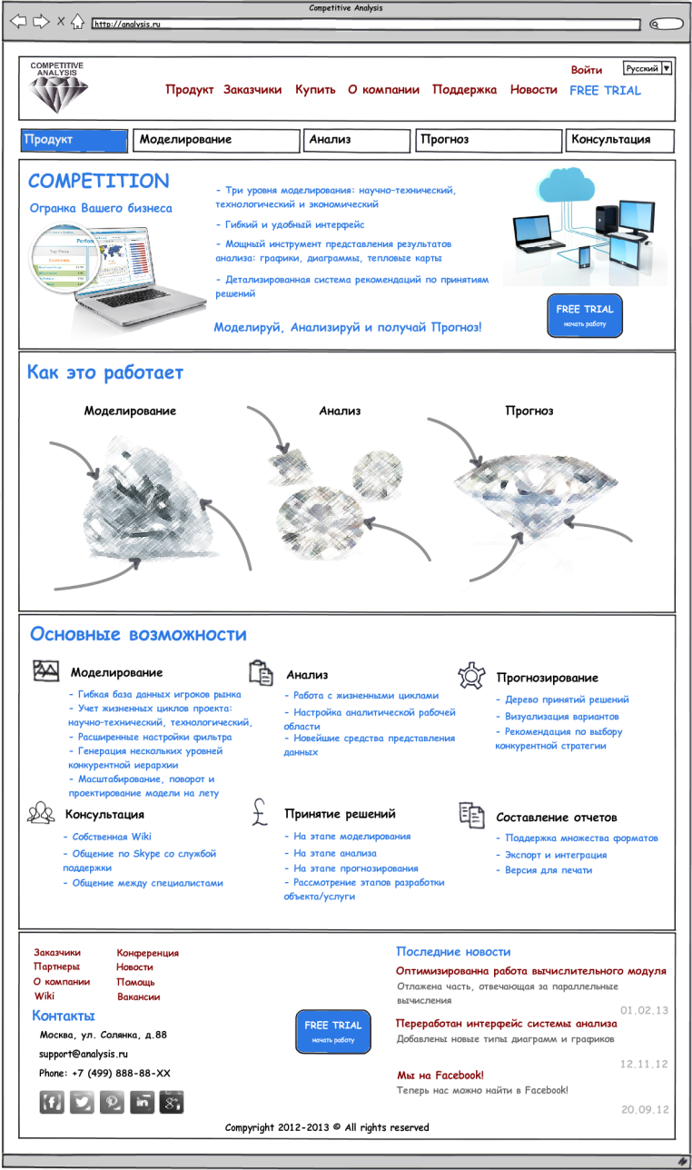
Представление главной страницы информационного портала

Slide 15
Результаты исследования
1. С помощью методов конкурентного анализа (КА) исследована конкуренция в секторе высокотехнологичного бизнеса - производителей летательных аппаратов (истребители 5-го поколения, беспилотные летательные аппараты, микродирижабли).
2. Разработана математическая модель глобальной конкуренции на основе модели пяти сил М. Портера с добавлением шестой силы (комплементоров) и учетом самоподобия рыночных подсистем.
3. Разработана математическая модель и алгоритмы поведения агентов в процессе реализации конкурентной стратегии.
4. Разработан демонстрационный прототип программно-вычислительный комплекса (ПВК) COMPETITION
Сформированы основные направления научной работы:
Оптимизация разработанных алгоритмов.
Доказательство широкой области применения (универсальности алгоритмов для любого олигополистического рынка).
Интеграция ПВК «COMPETITION» с системой интернет-мониторинга и конкурентной разведки «Avalanche» для автоматизированного получения актуальных данных о компаниях-конкурентах на рынке.

Slide 16
СПАСИБО ЗА ВНИМАНИЕ! dewdropping@gmail.com eaklenov@gmail.com

